Slide 1

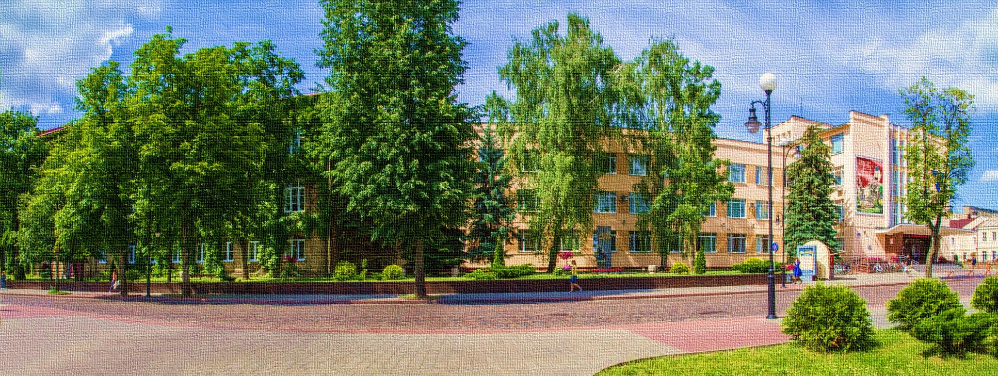





Цели ООН в области устойчивого развития
2024
Цель 4: Обеспечение всеохватного и справедливого образования и поощрение возможности обучения на протяжении всей жизни

Slide 2


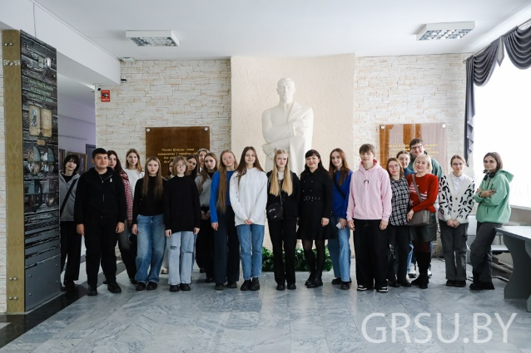
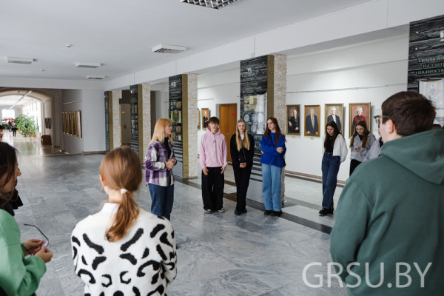
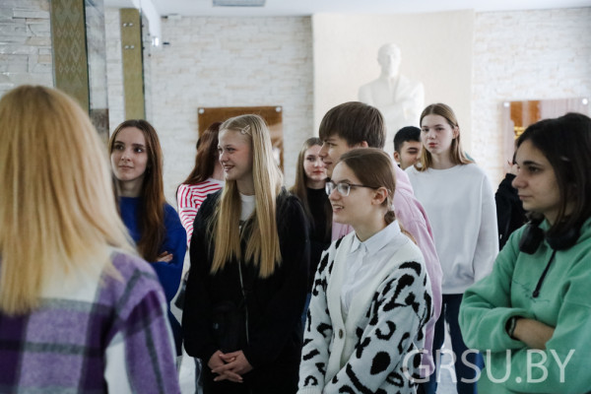

«PROF-каникулы»
В ГрГУ имени Янки Купалы в рамках проекта «PROF-каникулы» педагогический факультет провел профориентационное мероприятие для учащихся 10-11 классов педагогической направленности города Слонима. Мероприятие было организовано с целью помочь молодежи принять осознанное решение относительно своего будущего профессионального пути и познакомить их с различными аспектами педагогической деятельности.
Участники мероприятия имели возможность пообщаться с преподавателями Купаловского университета, которые поделились своими знаниями и опытом работы в области образования. Они рассказали о своем профессиональном пути, о трудностях и радостях, с которыми они сталкиваются ежедневно. Кроме того, учащиеся получили информацию о различных специализациях в области педагогики, а также о возможностях обучения в университете.
В рамках мероприятия старшеклассники стали участниками экскурсии по главному корпусу университета, посетили научную библиотеку и Студенческий медиацентр.
Мероприятие завершилось открытым диалогом, где учащиеся могли задать вопросы педагогам и получить консультацию по вопросам выбора профессии.
https://www.grsu.by/component/k2/item/48623-shkolniki-iz-slonima-otkryvayut-mir-pedagogicheskikh-professij-v-grgu-imeni-yanki-kupaly.html
Гродненский государственный университет имени Янки Купалы

Slide 3
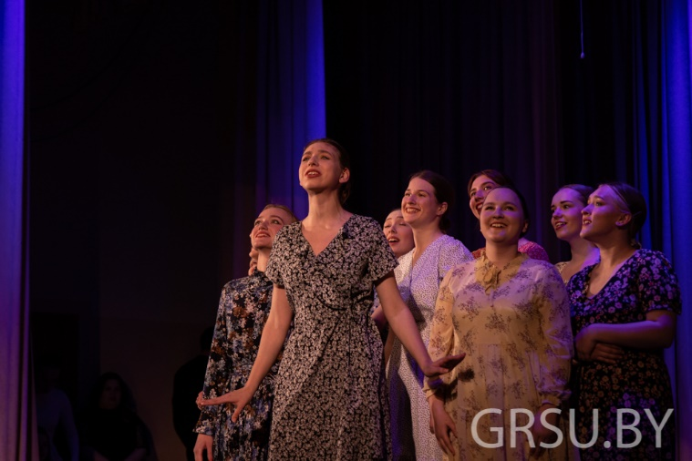
Грант Президента Республики Беларусь: поддержка Проекта «Дорогами Победы»
Гражданско-патриотический проект «Дорогами Победы», реализуемый в ГрГУ имени Янки Купалы, удостоен гранта Президента Республики Беларусь в сфере молодежной политики.
Цель проекта – формирование у студенческой и учащейся молодежи активной гражданской позиции, патриотизма, раскрытие их творческого потенциала; уважения к историко-культурному и духовному наследию, повышение уровня ценностных представлений молодежи об исторической памяти; сохранение исторической памяти о героях Великой Отечественной войны, хронике освобождения Гродненской области от немецко-фашистских захватчиков; создание информационной среды для развития гражданских и патриотических качеств у молодежи; поддержка молодежных инициатив.
Проект предполагает работу по двум направлениям – выступление творческого коллектива студентов Гродненского государственного университета имени Янки Купалы с литературно-музыкальной постановкой в сочетании с историческими фактами, посвященными Великой Отечественной войне, в городах, районных центрах Гродненской области в порядке их освобождения от немецко-фашистских захватчиков, а также съемка учащейся молодежью учреждений образования Гродненской области кратких видеороликов о памятных местах городов с информацией о ходе их освобождения.
Грант Президента Республики Беларусь в сфере молодежной политики стал подтверждением важности и актуальности данного проекта для общества. Его реализация способствует формированию патриотического сознания и гражданской активности у молодежи, а также способствует укреплению единства нации и сохранению исторической памяти о подвиге предков.
https://www.grsu.by/component/k2/item/48629-grant-prezidenta-respubliki-belarus-podderzhka-proekta-dorogami-pobedy.html
Гродненский государственный университет имени Янки Купалы

Slide 4
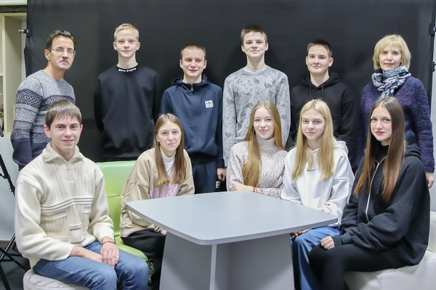
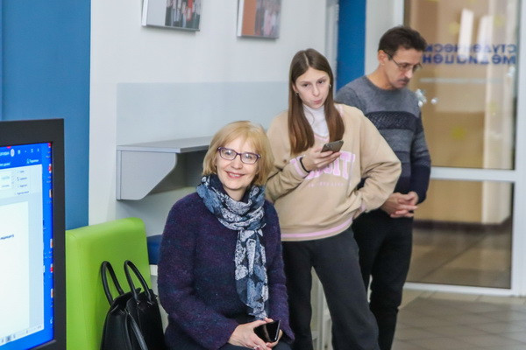
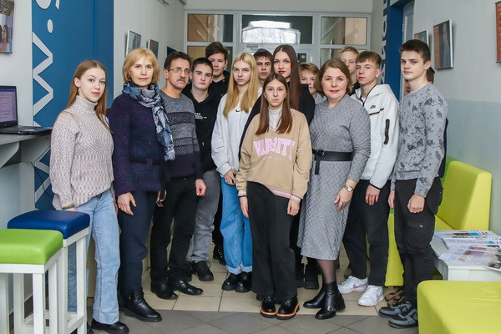
Тур-практикум для учащихся Козловщинской средней школы
Во время зимних каникул для учащихся 9-11 классов Козловщинской средней школы Дятловского района был организован тур-практикум на площадке УНПО «Студенческий медиацентр» при кафедре журналистики факультета истории, коммуникации и туризма.
Тур-практикум начался с небольшой экскурсии по студенческому медиацентру, которую для гостей провела заведующий кафедрой журналистики, выпускница Козловщинской средней школы Инна Минчук. Гости познакомились со специальностями кафедры журналистики, с направлениями деятельности медиацентра, с ключевыми проектами, которые реализуются студентами, а также узнали, что девиз кафедры журналистики и студенческого медиацентра – «В профессии – с первого курса!».
Развивая идею погружения в профессию, заведующий кафедрой провела мастер-класс по основам журналистики. Гости медиацентра узнали о технологии подготовки информационных материалов, подготовили текст заметки о туре-практикуме, а также взяли друг у друга интервью, чтобы дополнить свой первый журналистский материал. Во время мастер-класса заведующий кафедрой пояснила гостям, что хороший журналистский текст обязательно дополнен иллюстрирующими фотографиями. Их для материала подготовила Анна Карпинчик, студентка 4 курса специальности «Журналистика» и сотрудник студенческого медиацентра.
https://www.grsu.by/component/k2/item/48666-v-studencheskom-mediatsentre-grgu-imeni-yanki-kupaly-sostoyalsya-tur-praktikum-dlya-uchashchikhsya-kozlovshchinskoj-srednej-shkoly.html
Гродненский государственный университет имени Янки Купалы

Slide 5
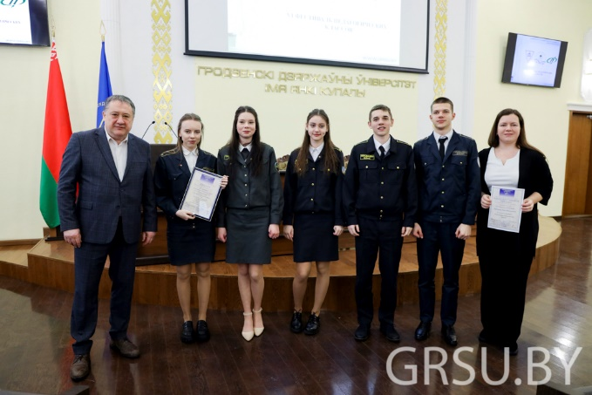
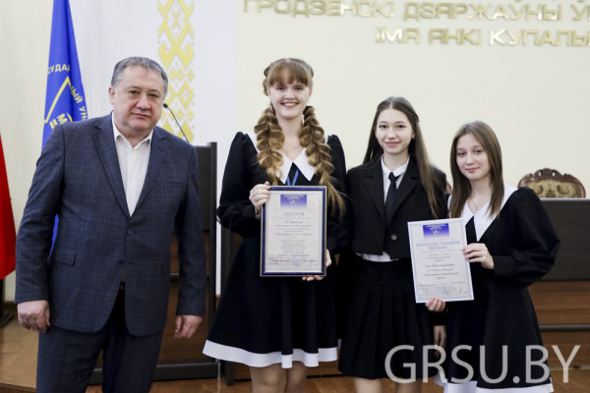
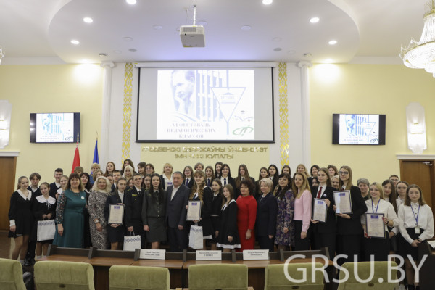
Фестиваль педагогических классов
Фестиваль состоялся уже в шестой раз и собрал 56 команд из школ всей области, которые принимали в нем участие в несколько этапов и прошли немало интересных испытаний. Финальным аккордом этого большого события стал праздничный презентационный концерт, на котором выступили 13 лучших команд-участниц.
Из года в год Фестиваль растет, интерес к нему увеличивается, например, в официальной группе Фестиваля уже более 20 000 участников. Организаторы отметили, что профессия педагога всегда будет востребована. Мир меняется, века сменяют друг друга, но всегда нужны будут люди, которые смогут передать знания и подготовить будущих врачей, экономистов, юристов, строителей и учителей.
Каждый класс представляла команда из 3‒6 человек под руководством педагогического работника, ведущего факультативное занятие «Введение в педагогическую профессию». Связь участники традиционно поддерживали при помощи социальной сети «Вконтакте» в группе «Фестиваль педагогических классов», где размещались материалы, представленные командами на конкурс.
https://www.grsu.by/component/k2/item/48753-v-grgu-imeni-yanki-kupaly-zavershilsya-festival-pedagogicheskikh-klassov.html
Гродненский государственный университет имени Янки Купалы

Slide 6
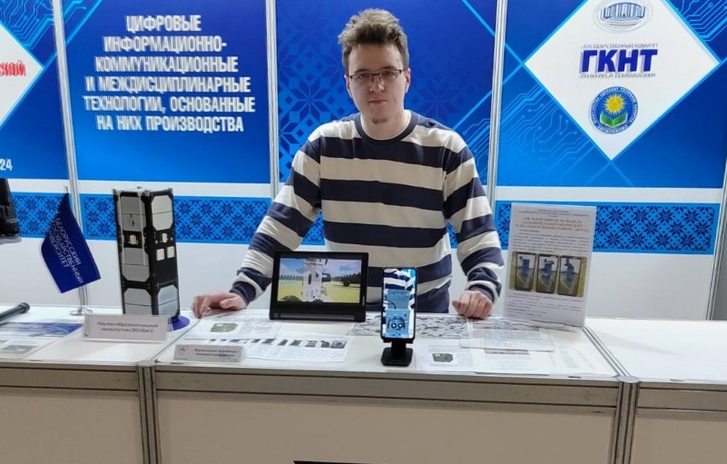
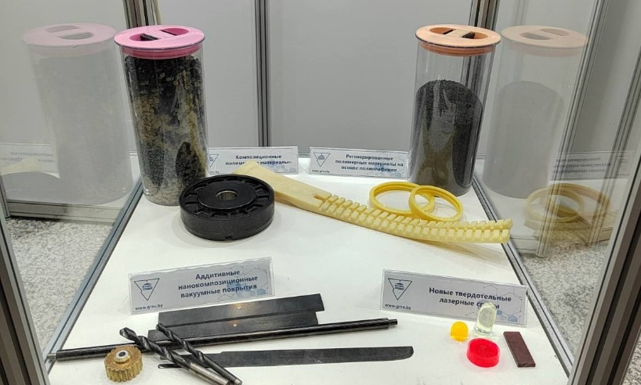
Выставка научных достижений, приуроченная ко Дню белорусской науки
На выставке экспонируются инновационные, наукоемкие разработки, созданные учеными инженерного факультета, факультета математики и информатики и физико-технического факультета Купаловского университета и отобранные комиссией Министерства образования Республики Беларусь для представления научных достижений университетской науки Беларуси.
Среди разработок «Виртуальные тренажеры военного вооружения», «Новые твердотельные лазерные среды», «Аддитивные нанокомпозиционные вакуумные покрытия на основе легированных кремнием соединений циркония, алюминия-титана-азота», «Регенерированные полимерные материалы на основе полиолефинов для производства изделий строительного назначения».
https://www.grsu.by/component/k2/item/48796-kupalovtsy-prinimayut-uchastie-v-vystavke-nauchnykh-dostizhenij-priurochennoj-ko-dnyu-belorusskoj-nauki.html
Гродненский государственный университет имени Янки Купалы

Slide 7
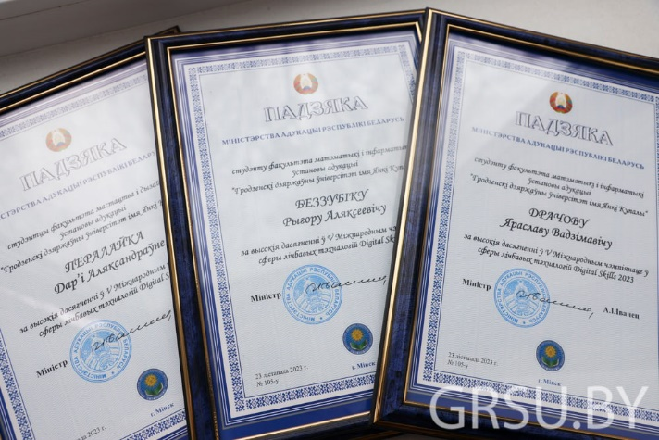
Благодарность Министерства образования Республики Беларусь
Студенты отмечены за высокие достижения в V Международном чемпионате в сфере цифровых технологий «Digital Skills 2023», в котором приняли участие конкурсанты из 14 стран. Чемпионат состоялся в сентябре прошлого года в Казани.
Благодарность объявлена студентам 4 курса факультета математики и информатики Григорию Беззубику и Ярославу Драчеву, а также студентке 1 курса факультета искусств и дизайна Дарье Перелайко.
Победителей по 30 компетенциям определили в 3 зачетах: общем российском, международном с участием иностранных и российских конкурсантов по соответствующим компетенциям, а также зачете для участников дистанционных соревнований.
https://www.grsu.by/component/k2/item/48813-kupalovtsam-obyavlena-blagodarnost-ministerstva-obrazovaniya-respubliki-belarus.html
Гродненский государственный университет имени Янки Купалы

Slide 8

Победа в IV Международной научно-исследовательской олимпиаде
В научно-исследовательской олимпиаде по проектированию предприятий общественного питания приняли участие студенты из пяти стран, среди которых Российская Федерация, Казахстан, Республика Беларусь.
Международная научно-исследовательская олимпиада прошла на базе Института торговли и сферы услуг Сибирского федерального университета в дистанционном формате: тестирование и презентация научно-исследовательских проектов.
Студенты 4 курса специальности «Производство продукции и организация общественного питания» факультета биологии и экологии достойно представили Купаловский университет и одержали достойную победу в IV Международной научно-исследовательской олимпиаде по проектированию предприятий общественного питания.
Дипломом I степени в номинации «Проект предприятия питания, адаптированного к городской среде» отмечена Дарья Гриц; Диплом I степени в номинации «Проект предприятия питания, специализирующегося на национальной кухне» заслужил Александр Парахневич; Диплом II степени в номинации «Проект предприятия питания, специализирующегося на национальной кухне» получила Екатерина Швецова; Диплом III степени в номинации «Проект предприятия питания социального значения» получил Иван Кузьмич; Дипломом III степени в номинации «Проект предприятия питания, специализирующегося на национальной кухне» отмечена Анна Жолнерчик.
https://www.grsu.by/component/k2/item/48845-kalejdoskop-pobed-kupalovtsy-oderzhali-pobedu-v-iv-mezhdunarodnoj-nauchno-issledovatelskoj-olimpiade.html
Гродненский государственный университет имени Янки Купалы

Slide 9
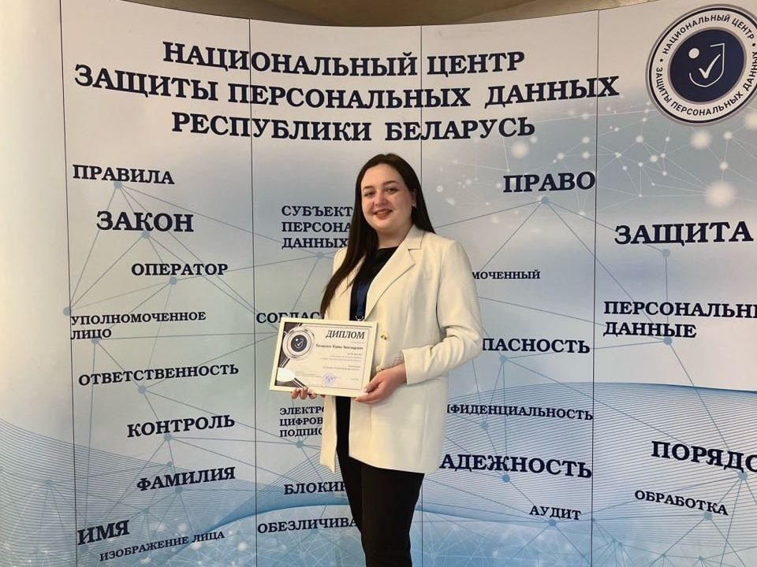
Конкурс на лучшую работу в сфере защиты персональных данных
Научная работа студентки 4 курса юридического факультета Марины Масальской отмечена дипломом III степени в номинации «Лучшая студенческая работа» по результатам конкурса на лучшую работу в сфере защиты персональных данных. Научный руководитель – старший преподаватель кафедры международного права Диана Литвинчук.
Конкурс организован Национальным центром защиты персональных данных и проводится ежегодно. К участию были приглашены студенты, магистранты, профессорско-преподавательский состав учреждений высшего образования, работники научных, научно-практических и иных организаций, и в целом люди, работающие по юридическим специальностям.
Основная цель конкурса – привлечение общественного внимания к вопросам правового регулирования отношений в сфере защиты персональных данных.
https://www.grsu.by/component/k2/item/48852-studentka-kupalovskogo-universiteta-prizer-konkursa-na-luchshuyu-rabotu-v-sfere-zashchity-personalnykh-dannykh.html
Гродненский государственный университет имени Янки Купалы

Slide 10
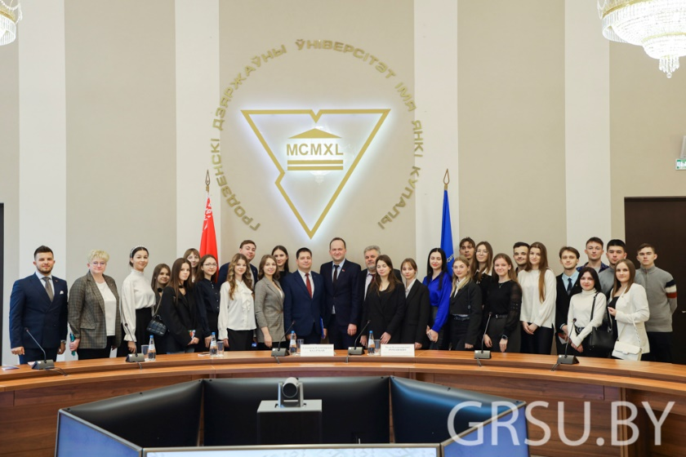
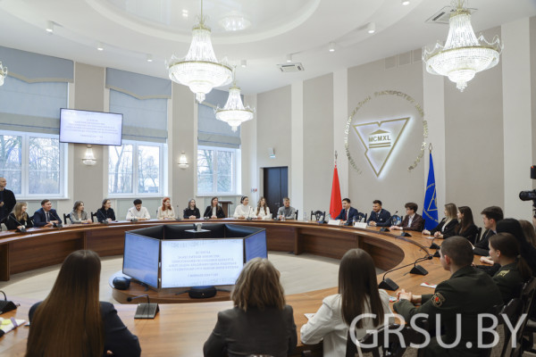
Встреча заместителя Министра образования Александра Кадлубая со студентами
Электоральную кампанию со студентами и учащимися Гуманитарного Колледжа ГрГУ имени Янки Купалы обсуждал заместитель Министра образования Александр Кадлубай.
Диалог получился открытым и честным, студенты выходили за рамки тематики и задавали самые разные вопросы. На все Александр Кадлубай с большим удовольствием отвечал. Он отметил, что было приятно видеть в аудитории пытливую и небезразличную молодежь.
Купаловцы и спикер обсудили предвыборную кампанию не только в Беларуси, но и в других странах, обратились к вопросам партийного устройства, поговорили о наиболее эффективных формах агитации. Естественно, ребятам было интересно, как же выбрать кандидата, которому будет отдан голос.
https://www.grsu.by/component/k2/item/48971-v-grgu-imeni-yanki-kupaly-sostoyalas-vstrecha-zamestitelya-ministra-obrazovaniya-aleksandra-kadlubaya-so-studentami.html
Гродненский государственный университет имени Янки Купалы

Slide 11
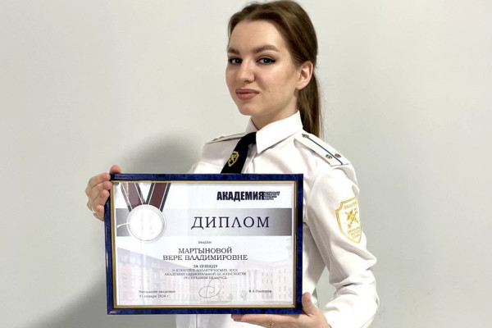
Конкурс аналитических эссе
Магистрант юридического факультета ГрГУ имени Янки Купалы Вера Мартынова награждена дипломом II степени за победу в конкурсе аналитических эссе Академии национальной безопасности Республики Беларусь.
Цель конкурса – привлечение внимания к вопросам обеспечения национальной безопасности, защиты государственности и конституционного строя Республики Беларусь, аналитического сопровождения принятия решений, исследований региональных и международных отношений.
Вместе с научным руководителем – заведующим кафедрой уголовного права, уголовного процесса и криминалистики Риммой Ключко – Вера представила работу на тему «Миграционная политика приграничных европейских государств как угроза национальной безопасности Республики Беларусь и региональной безопасности Союзного государства: тренды и перспективы таможенного регулирования».
При подведении итогов конкурса группа экспертов отметила, что исследование Веры отвечает критерию научной новизны, поскольку в современной белорусской науке отсутствуют комплексные исследования в рамках предложенной темы.
https://www.grsu.by/component/k2/item/49058-magistrant-kupalovskogo-universiteta-stala-prizerom-konkursa-analiticheskikh-esse.html
Гродненский государственный университет имени Янки Купалы

Slide 12
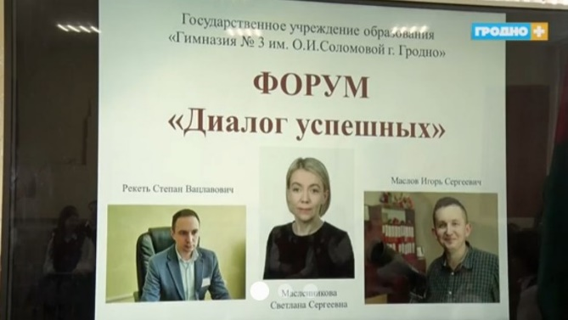
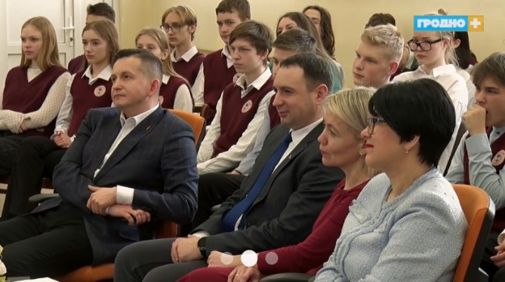
Форум «Диалог успешных»: педагогика как ключ к будущему
В гимназии №3 имени О. Соломовой г.Гродно состоялось традиционное мероприятие – форум «Диалог успешных». Этот форум был организован с целью привлечь внимание учащихся к профессии педагога и подчеркнуть ее важность и ценность в обществе.
На мероприятии присутствовали опытные педагоги, представители образовательных учреждений, в том числе и вузов. В ходе форума были представлены доклады, презентации и дискуссии на тему значимости профессии педагога и ее влиянии на формирование личности каждого ученика.
Участники форума имели возможность задать вопросы спикерам, обсудить актуальные проблемы современного образования и поделиться своими мыслями и идеями.
Форум «Диалог успешных» стал отличной площадкой для вдохновения и обмена опытом между педагогами и учащимися. Он подчеркнул важность роли педагога в формировании будущего общества и показал, что профессия педагога является одной из самых значимых и почетных.
https://www.grsu.by/component/k2/item/49065-forum-dialog-uspeshnykh-pedagogika-kak-klyuch-k-budushchemu.html
Гродненский государственный университет имени Янки Купалы

Slide 13
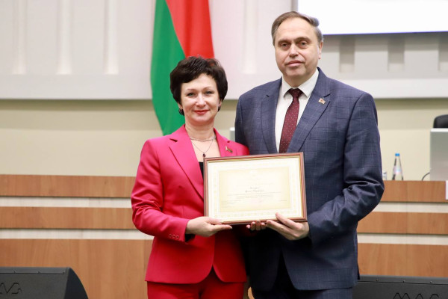
Ректор ГрГУ имени Янки Купалы награждена за вклад в развитие образования Гродненской области
В Гродненском облисполкоме прошла 67-я сессия Гродненского областного Совета депутатов 28-го созыва, где были подведены итоги работы депутатского корпуса. На сессии ректор ГрГУ имени Янки Купалы Ирина Китурко была награждена Благодарностью за свой вклад в развитие образования и науки.
Эта награда стала признанием не только личных достижений ректора, но и всего коллектива университета, который активно работает над повышением уровня образования и науки в регионе. Ректор ГрГУ выразила благодарность за высокую оценку своей работы и подчеркнула готовность продолжать усердно трудиться на благо образования и развития Гродненской области.
https://www.grsu.by/component/k2/item/49143-fotofakt-rektor-grgu-imeni-yanki-kupaly-nagrazhdena-za-vklad-v-razvitie-obrazovaniya-grodnenskoj-oblasti.html
Гродненский государственный университет имени Янки Купалы

Slide 14
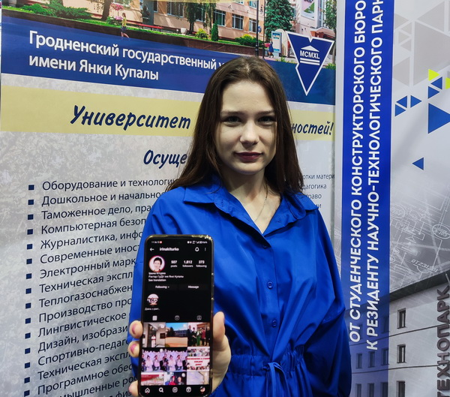
Международная специализированная выставка «Образование и карьера»
В столице Беларуси работала 21-я Международная специализированная выставка для школьников, абитуриентов, студентов, выпускников вузов, родителей «Образование и карьера».
В выставке принимали участие университеты, колледжи, лицеи, институты последипломного образования, образовательные центры, школы по изучению иностранных языков, зарубежные вузы.
Гродненский государственный университет имени Янки Купалы подготовил площадку, которая представлена несколькими локациями. Инженерный факультет подготовил мастер-класс по созданию чертежей с использованием IT-технологий. Участники мастер-класса получили возможность погрузиться в процесс создания чертежей, начиная с традиционного ручного рисунка и заканчивая использованием современных программных продуктов для проектирования.
https://www.grsu.by/component/k2/item/49263-grgu-imeni-yanki-kupaly-vystupaet-na-mezhdunarodnoj-spetsializirovannoj-vystavke-obrazovanie-i-karera.html
Гродненский государственный университет имени Янки Купалы

Slide 15
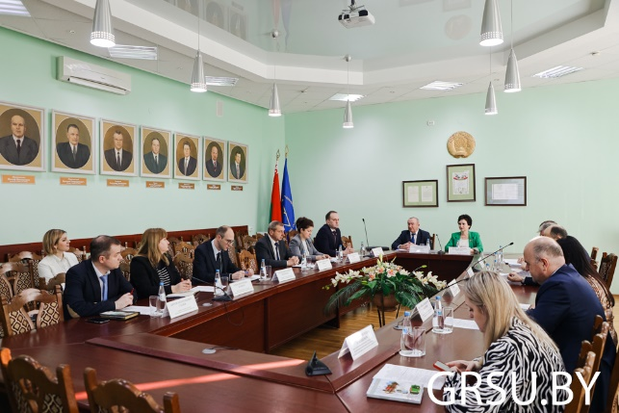
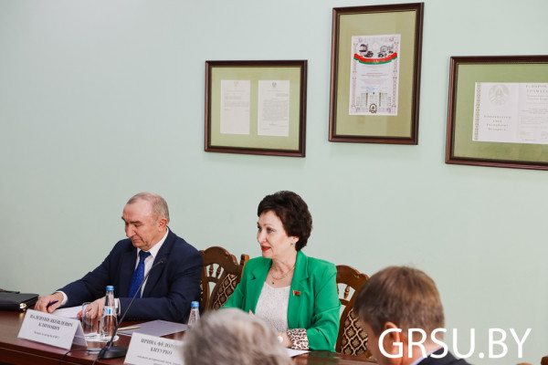
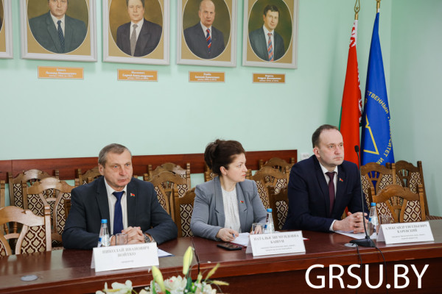
Ресертификационный аудит
Ресертификационный аудит системы менеджмента качества на соответствие требованиям СТБ ISO 9001-2015, ISO 9001:2015 в Национальной системе подтверждения Республики Беларусь прошел в ГрГУ имени Янки Купалы.
Аудитором являлся сотрудник Белорусского государственного института стандартизации и сертификации Климович Валентин Яковлевич. Эксперт-аудитор провел аудит проректора по учебной работе, проректора по научной работе, проректора по воспитательной работе, отдела менеджмента качества, информационно-аналитического центра, учебно-методического управления, научно-исследовательской части, управления воспитательной работы с молодежью, центра интернационализации образования.
Среди структурных подразделений, в которых также был проведен аудит, – педагогический факультет, кафедра естественнонаучных и лингвистических дисциплин и методик их преподавания, кафедра теории и методики специального образования, факультет экономики и управления, кафедра экономики и управления на предприятии, кафедра математического и информационного обеспечения экономических систем, факультет психологии, кафедра возрастной и педагогической психологии, кафедра экспериментальной и прикладной психологии, факультет биологии и экологии, кафедра зоологии и физиологии человека и животных, кафедра технологии, физиологии и гигиены питания.
На заключительном совещании по итогам внешнего аудита эксперт отметил положительные стороны университета, среди которых увеличение количества белорусских и иностранных абитуриентов, высокий уровень развития международных отношений, профессионализм и мотивированность сотрудников, их вовлеченность в вопросы качества.
https://www.grsu.by/component/k2/item/49918-v-grgu-imeni-yanki-kupaly-sostoyalsya-resertifikatsionny-audit.html
Гродненский государственный университет имени Янки Купалы

Slide 16

В ГрГУ имени Янки Купалы открыт первый докторский совет по защите диссертаций
29 апреля 2024 года состоялось заседание коллегии Высшей аттестационной комиссии, на котором было принято решение о создании совета по защите диссертаций Д 02.14.01 при учреждении образования «Гродненский государственный университет имени Янки Купалы» (председатель – Мартынов И.П.; специальности: 01.01.01 – вещественный, комплексный и функциональный анализ; 01.01.02 – дифференциальные уравнения, динамические системы и оптимальное управление (физико-математические науки)).
Это первый докторский совет по защите диссертаций в Купаловском университете.
Советы по защите диссертаций создаются по решению ВАК при научных организациях, учреждениях высшего образования, учреждениях образования и организациях, реализующих образовательные программы научно-ориентированного образования, имеющих значительные научные достижения в соответствующей отрасли науки и обеспеченных необходимыми научными и научно-педагогическими работниками высшей квалификации.
Решение ВАК о создании совета по защите диссертаций принимается коллегией ВАК на основании ходатайства учреждения научно-ориентированного образования, при котором он создается, согласованного с вышестоящим органом, с учетом рекомендации экспертного совета ВАК по соответствующему научному направлению и оформляется приказом ВАК.
https://www.grsu.by/component/k2/item/50140-v-grgu-imeni-yanki-kupaly-otkryt-pervyj-doktorskij-sovet-po-zashchite-dissertatsij.html
Гродненский государственный университет имени Янки Купалы

Slide 17
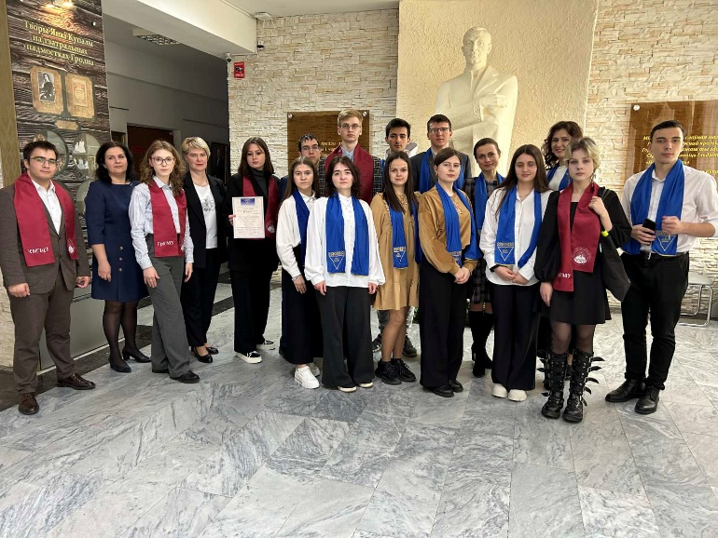
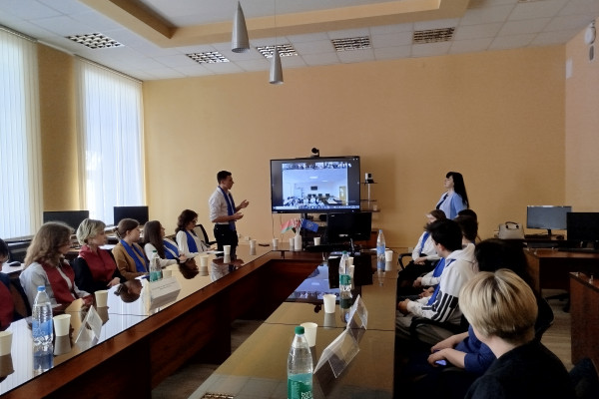
Международная студенческая олимпиада по философии
На площадке ГрГУ имени Янки Купалы состоялась II Международная студенческая олимпиада по философии «Белорусские и русские философы-юбиляры 2024 года».
Команда студентов ГрГУ имени Янки Купалы – студенты факультета математики и информатики 2 курса Юлия Хваль, Дарья Ермак; студенты филологического факультета 2 курса Мария Краснюк, Максим Голышак и студент факультета экономики и управления 2 курса Эмиль Бабаев – завоевала второе место в конкурсе видеороликов, проходившем в рамках олимпиады. Также ГрГУ имени Янки Купалы представили студент 2 курса юридического факультета Демид Орда и студенты факультета математики и информатики Кристина Гордей, Анастасия Грабун, Александра Василевич.
По общим итогам олимпиады студенты Купаловского университета заняли призовое третье место. Руководитель команд – доцент кафедры философии Александра Дубравина.
https://www.grsu.by/component/k2/item/50155-kupalovtsy-stali-prizerami-mezhdunarodnoj-studencheskoj-olimpiady-po-filosofii.html
Гродненский государственный университет имени Янки Купалы

Slide 18
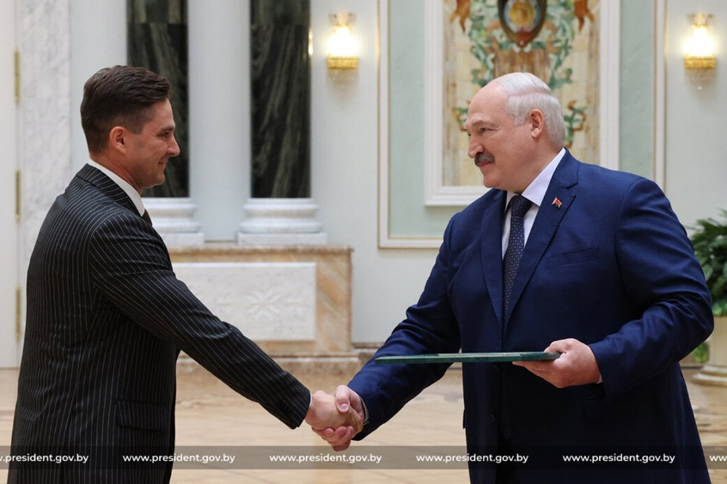
Декан инженерного факультета Купаловского университа получил высокую награду от Президента Беларуси
Президент Беларуси Александр Лукашенко, накануне Дня Независимости и 80-летия освобождения страны от немецко-фашистских захватчиков, провел церемонию награждения выпускников и преподавателей учреждений высшего образования. Декана инженерного факультета ГрГУ имени Янки Купалы наградил Глава государства.
Декан инженерного факультета Гродненского государственного университета имени Янки Купалы Дмитрий Линник получил высокую награду из рук Главы государства. Это признание его профессионализма, преданности делу образования и вклада в подготовку квалифицированных специалистов. Награждение декана стало символом признания его значимой роли в развитии инженерного образования и формировании кадрового потенциала страны.
https://www.grsu.by/component/k2/item/50930-dekan-inzhenernogo-fakulteta-kupalovskogo-universita-poluchil-vysokuyu-nagradu-ot-prezidenta-belarusi.html
Гродненский государственный университет имени Янки Купалы

Slide 19
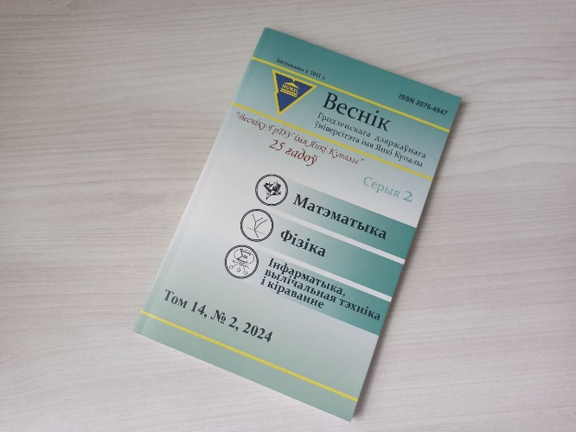
Вестник ГрГУ имени Янки Купалы – в базе Scopus
На официальном сайте комплексной многопрофильной базы данных Scopus опубликован список включенных в нее изданий на август 2024 года. Среди журналов, принятых в июле 2024 года, указан Vesnik of Yanka Kupala State University of Grodno. Series 2. Mathematics. Physics. Informatics, Сomputer Technology and Сontrol / «Веснік Гродзенскага дзяржаўнага ўніверсітэта імя Янкі Купалы. Серыя 2. Матэматыка. Фізіка. Інфарматыка, вылічальная тэхніка і кіраванне».
Scopus – одна из самых авторитетных баз данных, включение в которую требует от изданий соответствия высоким научным и публикационным стандартам.
https://www.grsu.by/component/k2/item/51525-vestnik-grgu-imeni-yanki-kupaly-v-baze-scopus.html
Гродненский государственный университет имени Янки Купалы

Slide 20
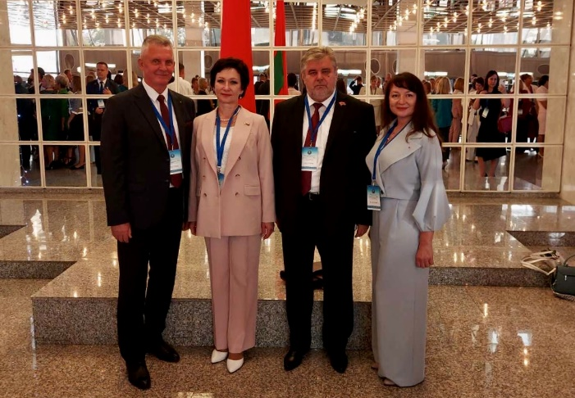
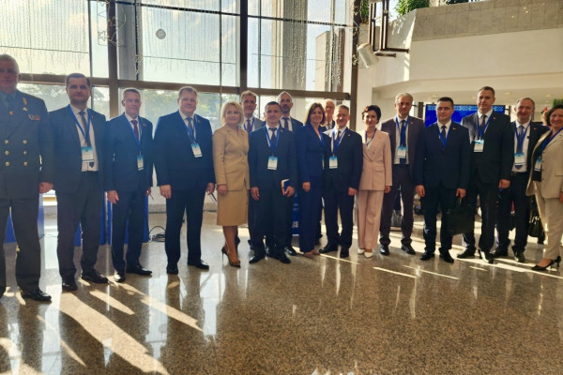
Республиканский педагогический совет
В мероприятии во Дворце Республики приняли участие более 2,5 тыс. человек. Абсолютное большинство – представители делегаций областей, в числе которых руководители учреждений высшего образования, преподаватели, директоры школ и колледжей. В Республиканском педсовете также приняли участие руководители органов госуправления, республиканских общественных объединений и парламентарии.
Президент Беларуси Александр Лукашенко, выступая на Республиканском педагогическом совете, обозначил ключевые направления, по которым будет проводиться донастройка системы образования: престиж профессии; патриотизм – фундамент образования; таланты должны оставаться в стране; профессии будущего; экспорт услуг образования.
Гродненский государственный университет имени Янки Купалы в масштабном форуме представили Ирина Китурко, ректор Купаловского университета, Василий Сенько, проректор по идеологической и воспитательной работе, Виктор Ватыль, заведующий кафедрой политологии и социологии факультета истории, коммуникации и туризма, Ирина Моисеева, доцент кафедры уголовного права, уголовного процесса и криминалистики юридического факультета и Ольга Буденис, заместитель декана по идеологической и воспитательной работе филологического факультета.
https://www.grsu.by/component/k2/item/51572-kachestvennoe-obrazovanie-silnoe-gosudarstvo-delegatsiya-kupalovskogo-universiteta-vo-glave-s-rektorom-irinoj-kiturko-prinyala-uchastie-v-respublikanskom-pedagogicheskom-sovete.html
Гродненский государственный университет имени Янки Купалы

Slide 21
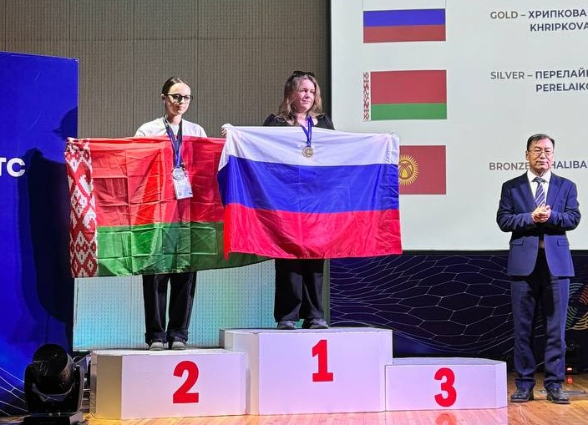
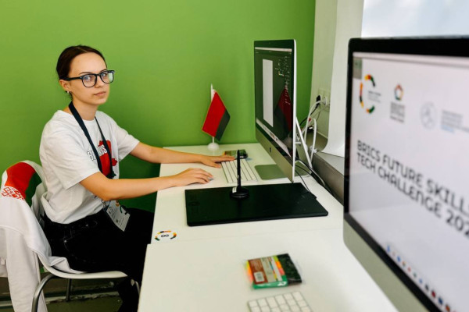
Студентка Купаловского университета стала призером «BRICS+ Future Skills and Tech Challenge 2024»
В Казани на Чемпионате профмастерства «BRICS+ Future Skills and Tech Challenge 2024» состоялась торжественная церемония награждения. Серебряную медаль получила студентка ГрГУ имени Янки Купалы Дарья Перелайко.
Дарья соревновалась в компетенции «Графический дизайн» и стала серебряным призером. Талант, усердие и профессионализм позволили ей выделиться среди участников и завоевать заслуженное признание экспертов и коллег. Соревнования объединили более 500 экспертов и участников из 16 стран.
https://www.grsu.by/component/k2/item/52035-studentka-kupalovskogo-universiteta-stala-prizerom-brics-future-skills-and-tech-challenge-2024.html
Гродненский государственный университет имени Янки Купалы

Slide 22
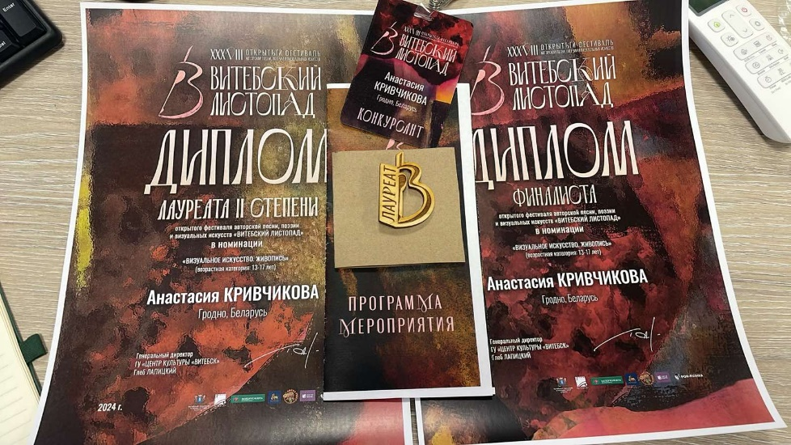
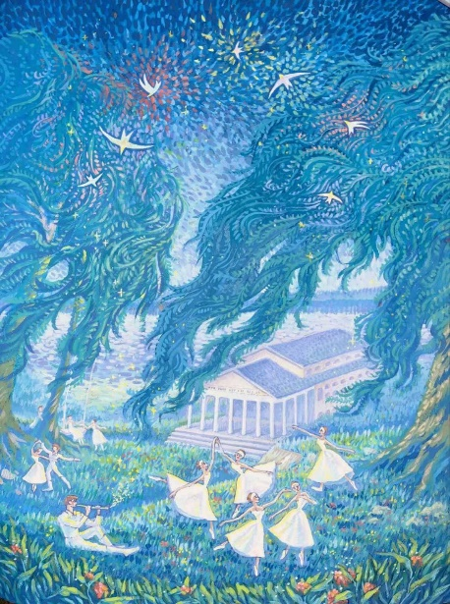
Фестиваль авторской песни и поэзии
Студентка факультета искусств и дизайна стала лауреатом II степени в конкурсе «Витебский листопад», который прошел в г. Витебск.
В 2024 году фестиваль проходит в гибридном формате: участники могли прислать свои работы заочно либо выступить на открытой конкурсной площадке. Цикл мероприятий включал в себя конкурс авторской песни, поэзии и визуальных искусств, экскурсию по памятным местам Витебска, турнир поэтов, а также гала-концерт с участниками конкурса.
Студентка 1 курса факультета искусств и дизайна Купаловского университета Анастасия Кривчикова стала лауреатом II степени в номинации «Визуальное искусство. Живопись» в возрастной категории 13-17 лет. Девушка проиллюстрировала самую яркую и творческую из своих задумок, чем сразу привлекла внимание жюри.
https://www.grsu.by/component/k2/item/52651-zakruzhilis-v-listopade-tvorchestva-kupalovets-stal-laureatom-festivalya-avtorskoj-pesni-i-poezii.html
Гродненский государственный университет имени Янки Купалы

Slide 23
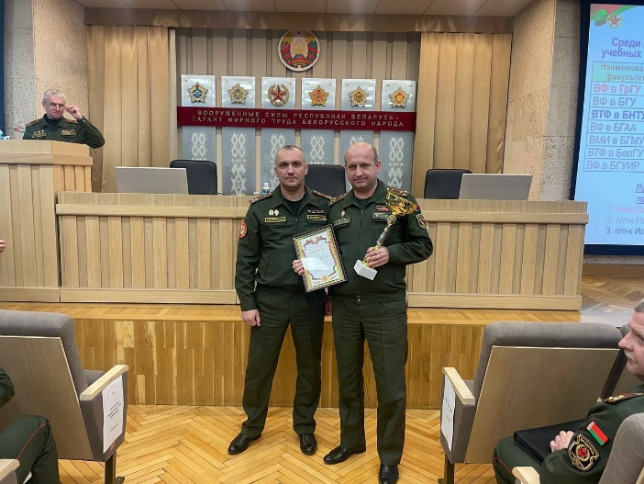
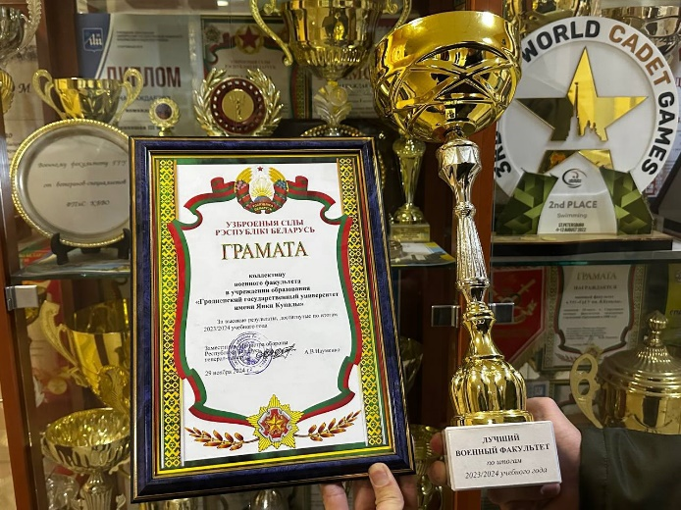
Военный факультет Купаловского университета признан лучшим
Ежегодно управление военного образования Вооруженных Сил Республики Беларусь подводит итоги деятельности военных факультетов за учебный год. Военный факультет Купаловского университета продолжил череду головокружительных побед и стал лучшим по ключевым показателям среди военных факультетов учреждений высшего образования Беларуси.
По итогам работы за 2023/2024 год военный факультет Гродненского государственного университета имени Янки Купалы занял I место среди военных факультетов учреждений высшего образования Республики Беларусь.
Среди всех кафедр и военных факультетов лучшей стала кафедра теории и организации физической подготовки военнослужащих военного факультета ГрГУ имени Янки Купалы, которая заняла I место.
Лучшие преподаватели и курсанты военного факультета были отмечены грамотами и ценными подарками.
https://www.grsu.by/component/k2/item/53074-luchshij-v-strane-voennyj-fakultet-kupalovskogo-universiteta-priznan-luchshim.html
Гродненский государственный университет имени Янки Купалы

Slide 24
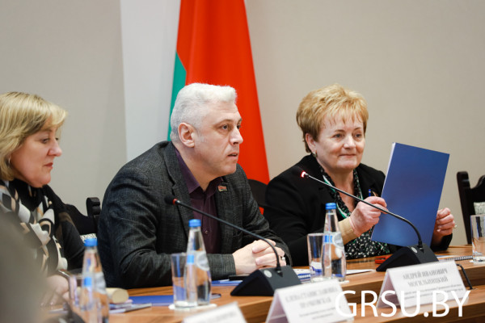
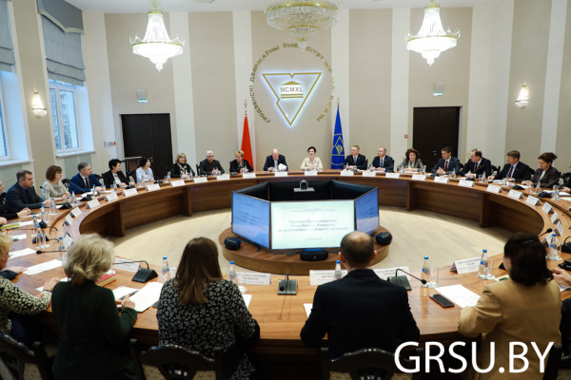
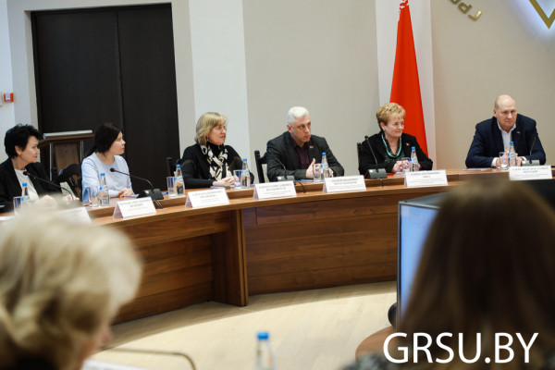
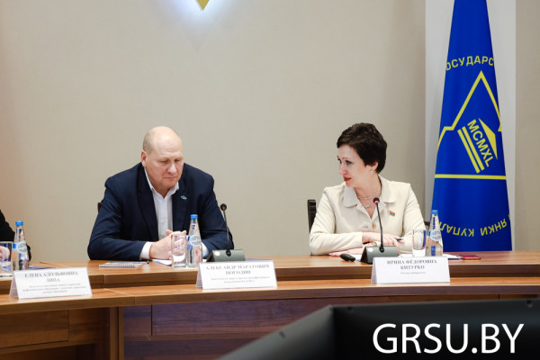
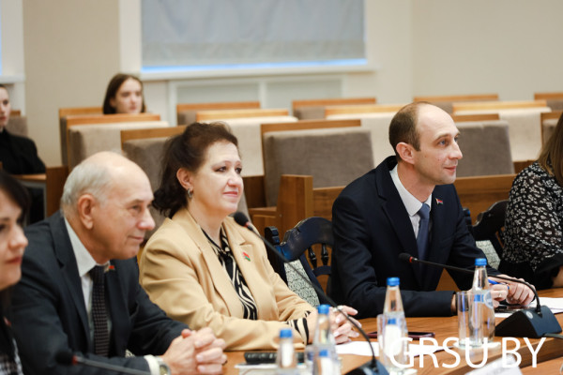
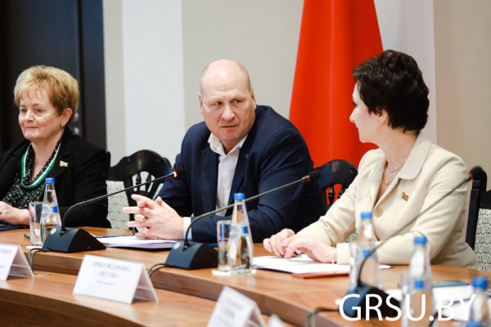
Премия Правительства за достижения в области качества
5 декабря в Гродненском государственном университете имени Янки Купалы работала комиссия по подтверждению Премии Правительства Республики Беларусь за достижения в области качества.
Данная комиссия осуществляет важную задачу – оценку деятельности образовательных учреждений на предмет соответствия установленным критериям Премии Правительства. В этом году Купаловский университет стал площадкой для проведения оценки уже в пятый раз, что свидетельствует о высоком уровне доверия к учебному заведению и его достижениям.
https://www.grsu.by/component/k2/item/53181-v-grgu-imeni-yanki-kupaly-zavershila-rabotu-komissiya-po-podtverzhdeniyu-premii-pravitelstva-za-dostizheniya-v-oblasti-kachestva.html
Гродненский государственный университет имени Янки Купалы

Slide 25

Гродненский государственный университет имени
Янки Купалы

